Slide 1


MMag.
Robert SOBOTKA, MBA
Geschäftsführer
Telemark Marketing

Slide 2
RECOMMENDER 2015
Forum Alpbach
MMag.Robert Sobotka,MBA
25. August 2015

Slide 3
RECOMMENDER 2015
AUFTRAGGEBER: FINANZ-MARKETING VERBAND ÖSTERREICH
Seit 2007 jährlich durchgeführt
Ziel: Prämierung der besten Bank, Versicherung und Bausparkasse betreffend Kundenorientierung
10 Kategorien
Vergabe von RECOMMENDER Gütesiegeln
Bewertung erfolgt durch den Kunden (statt Expertenjury)
GRUNDGESAMTHEIT: Österreichische Kunden von Versicherungen und Banken im Alter von 16-70 Jahren
ERHEBUNGSMETHODIK: Multimode: 5000 Telefonische Interviews + 5000 Online Interviews
■ FELDARBEIT: Jänner bis März 2015

Slide 4
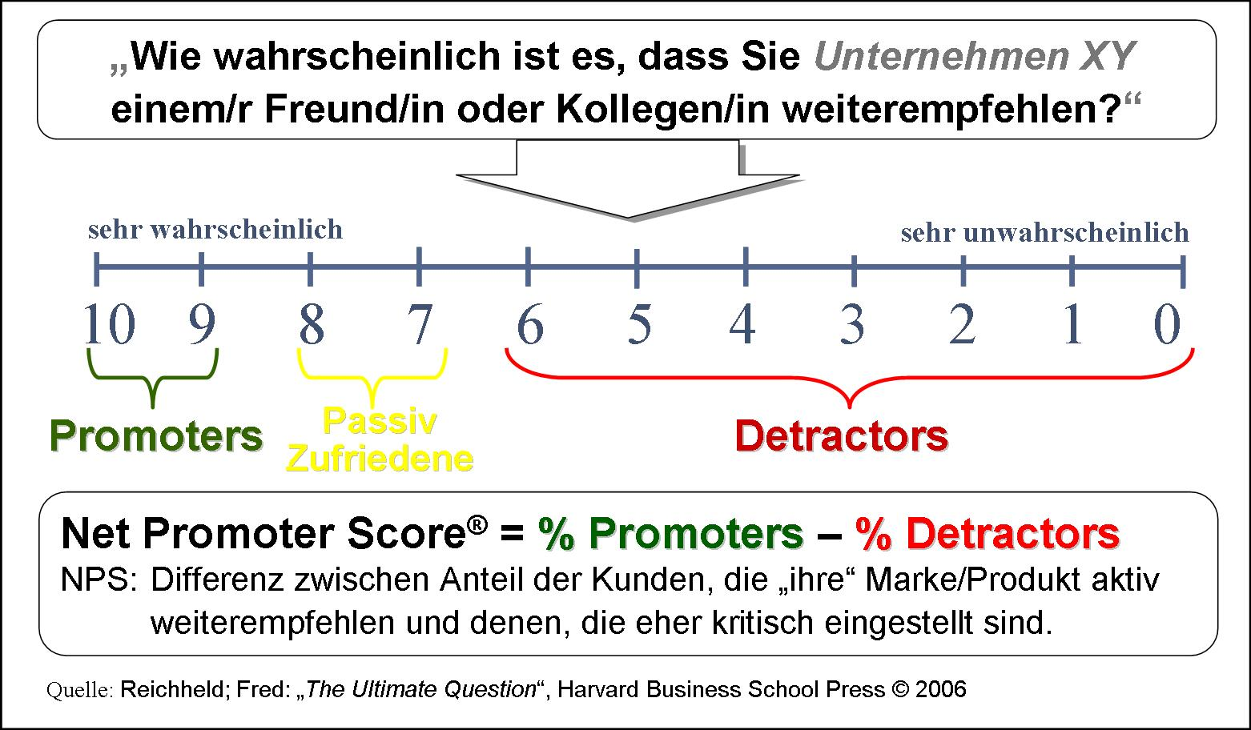
Wie wird der NPS gemessen?
3

Slide 5
Werden auch die Makler weiterempfohlen?
Wie hoch ist der NPS der Makler?
Wie schneiden die Makler im Vergleich zum klassischen Versicherungsvertrieb ab?

Slide 6
NPS Vertriebskanal (Hauptversicherung) 2015
Wie wahrscheinlich ist es, dass Sie Ihre Hauptversicherung einem Freund oder Kollegen weiterempfehlen?

Slide 7
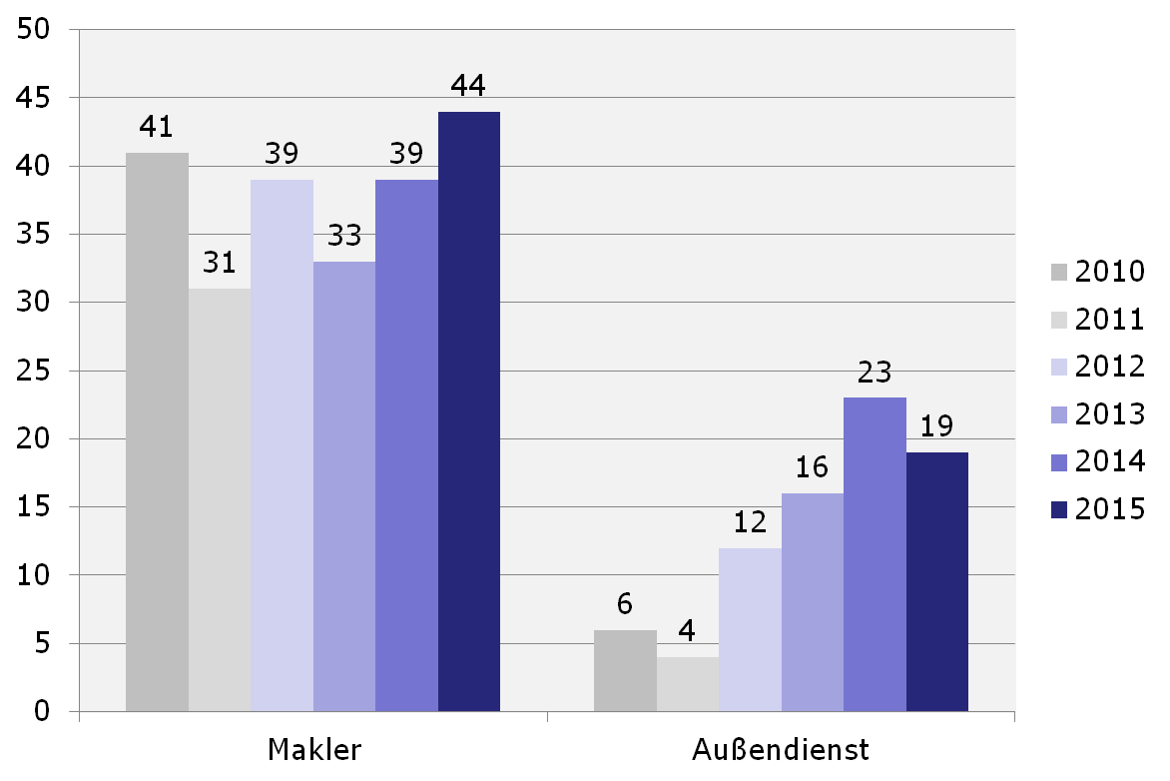
Zeitreihenvergleich NPS Vertriebskanal (Hauptversicherung)

Slide 8
Weiterempfehlung Betreuer (Hauptversicherung)

Slide 9
Betreuer wurde tatsächlich weiterempfohlen (Hauptversicherung)

Slide 10
Was zeichnet den Makler aus?
Was erwartet sich der Kunde vom Makler?
Erfüllen die Makler die Erwartungen Ihrer Kunden?

Slide 11
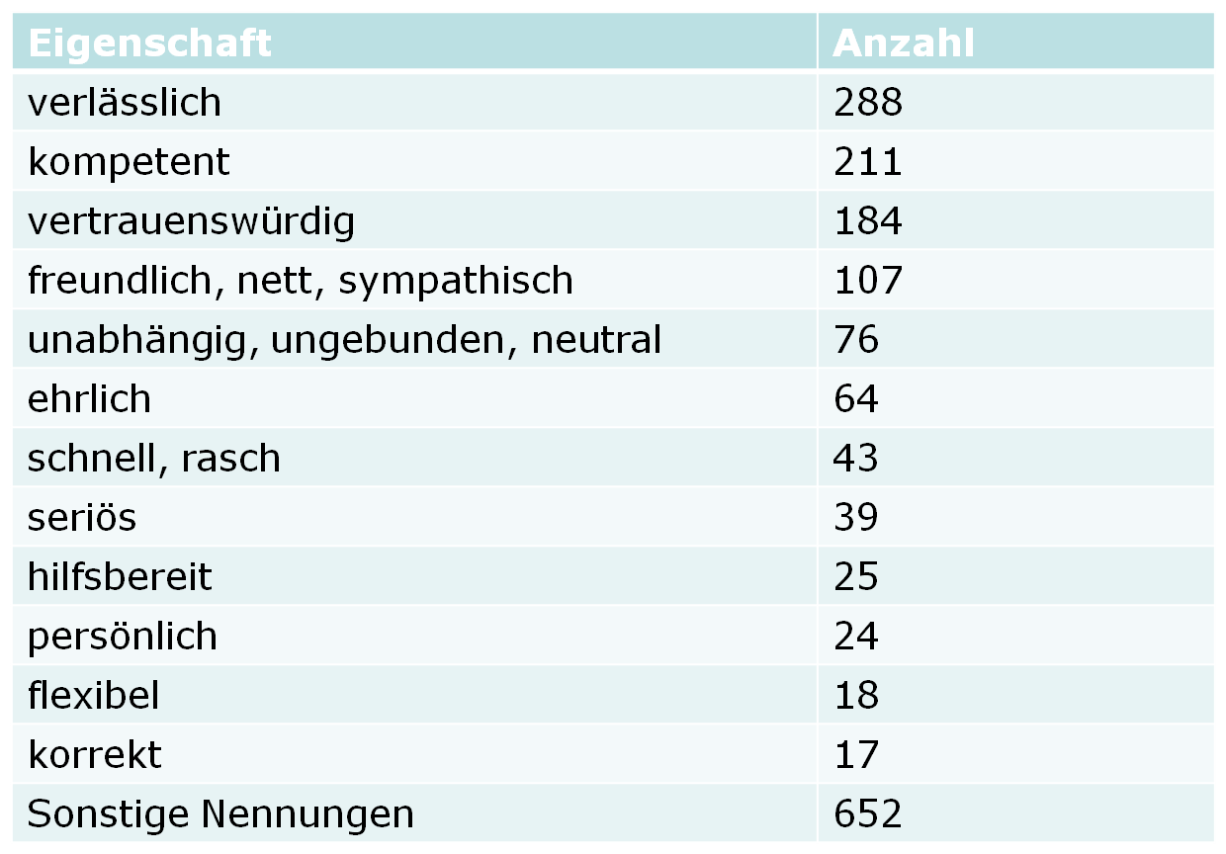
Eigenschaften Makler (spontan)
Welche Eigenschaft verbinden Sie ALS ERSTES mit Ihrem Versicherungsmakler?

Slide 12
Wie wichtig ist es für Sie, dass Ihr Makler bei den folgenden Aufgaben nicht an ein Institut gebunden ist? (Hauptversicherung)

Slide 13
Zufriedenheit mit der Versicherung bei Maklerbetreuung

Slide 14
Wie hilfreich war der Makler im Schadensfall?

Slide 15
Auszahlung Schaden 2015
Hatten Sie bei Ihrer Hauptversicherung schon einmal einen Schadensfall, der abgelehnt oder nur zum Teil ausbezahlt wurde?

Slide 16
Was kann der Makler unternehmen, um die Weiterempfehlung durch seine Kunden weiter auszubauen?

Slide 17
Beratungsgespräche Makler 2015
Hat Ihr Makler mit Ihnen im letzten Jahr ein umfassendes Beratungsgespräch geführt?

Slide 18
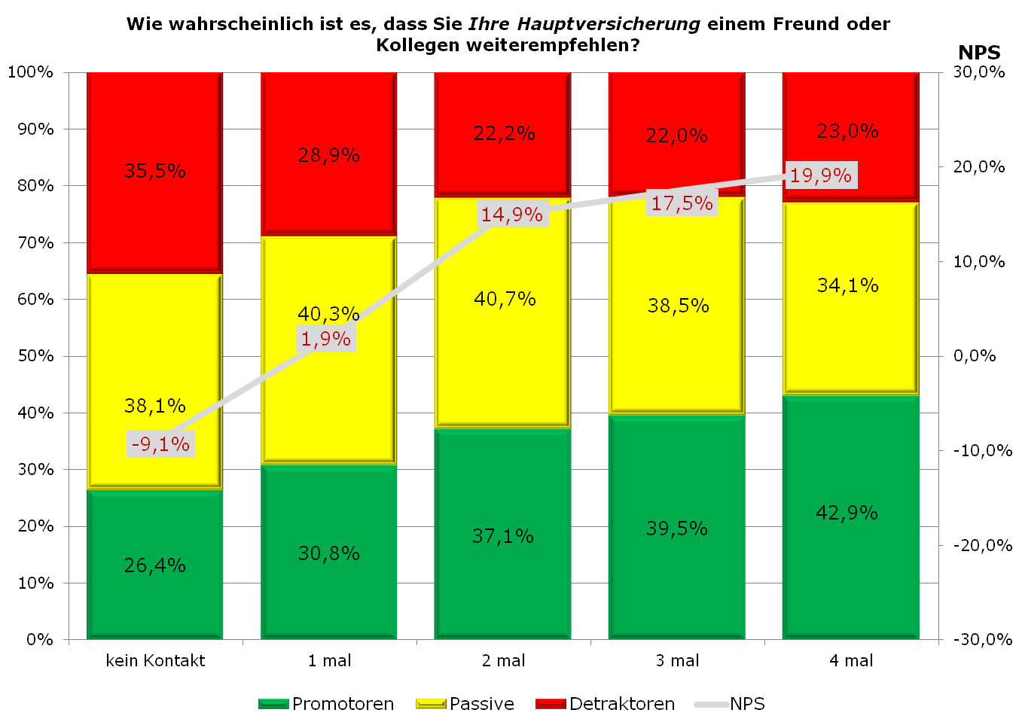
NPS der Versicherung abhängig von der Kundenkontakten
17

Slide 19
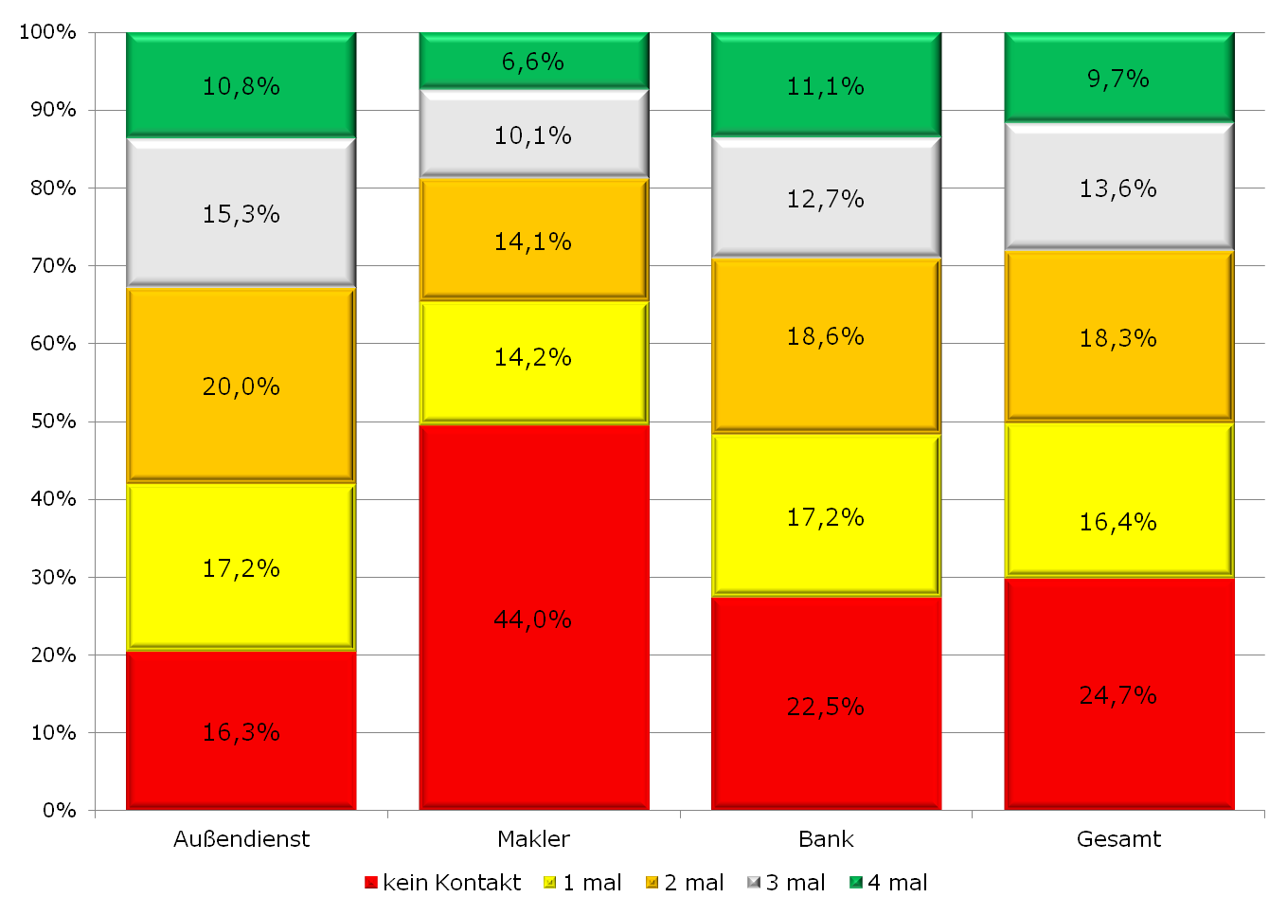
Wie oft hatten Sie im letzten Jahr Kontakt zu …?

Slide 20
Wie sehr stimmen sie folgenden Aussagen zu? (Hauptversicherung)

Slide 21
Bei Fragen zur Studie wenden Sie sich bitte an:
MMag. Robert Sobotka, MBA
Telemark Marketing
Zehetnergasse 6/2
1140 Wien
Tel.: 01/892 85 85-0
Email: robert.sobotka@telemark-marketing.com
20

